Slide 1


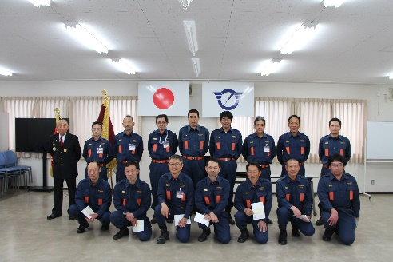
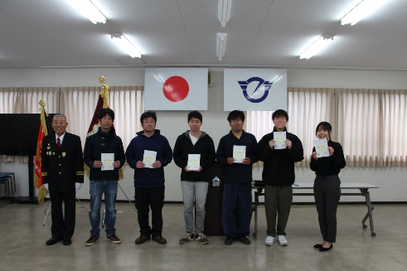
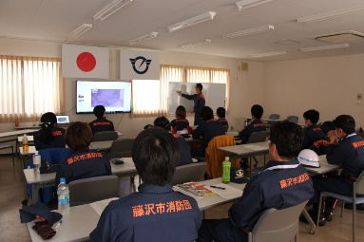
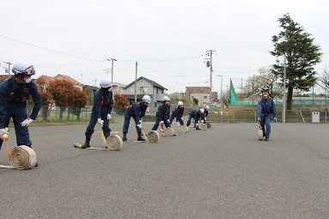
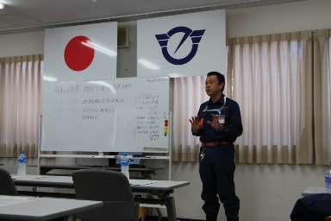
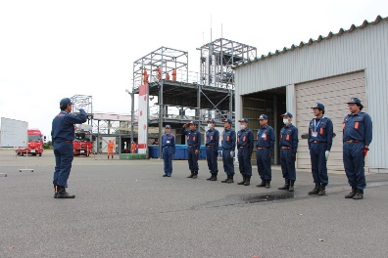
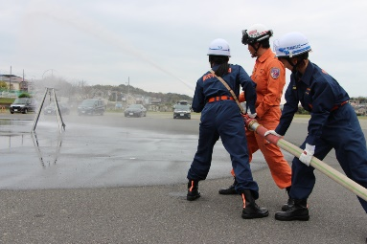
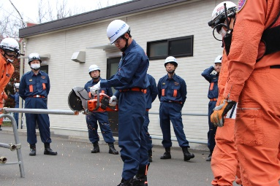
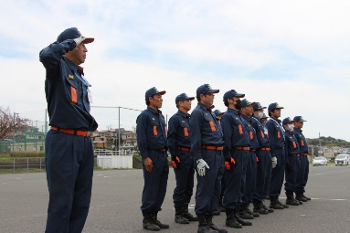
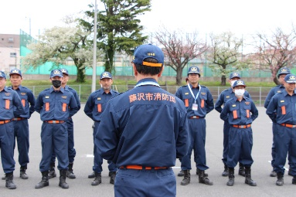
令和６年度４月の取組み状況
新入団員及び新任正副分団長への辞令交付（4/1）
新入団員研修（4/6）・新任正副分団長研修（4/13）
【辞令交付】
２０２４年（令和６年）４月１日（月）
藤沢市消防防災訓練センター
令和５年度４月１日付で入団した新入団員と新任正副分団長に対し消防団長から辞令書が交付されました。
地域防災力向上のため、ご尽力をお願いいたします！！！
新任正副分団長
新入団員
【新入団員研修】
２０２４年（令和６年）４月６日（土）
藤沢市消防防災訓練センター
令和５年度５月１日以降に中途入団された方、令和６年４月１日付けで入団された方を対象に「新入団員研修」を実施しました！
座学では、消防団に関することを手引きを基に学習し、実技では、礼式や放水要領、資機材の取扱い等を行い、消防団の基本を学びました。
【新任正副分団長研修】
２０２４年（令和６年）４月１３日（土）
藤沢市消防防災訓練センター
令和６年４月１日付けで新たに正副分団長になられた方々を対象に「新任正副分団長研修」を実施しました。
座学では、分団長、副分団長として必要な知識などを再確認するとともに幹部としての意識を醸成する内容となり、実技では、主に礼式を学びました。
F
UJISAWA CITY
IRE CORPS

